Slide 1
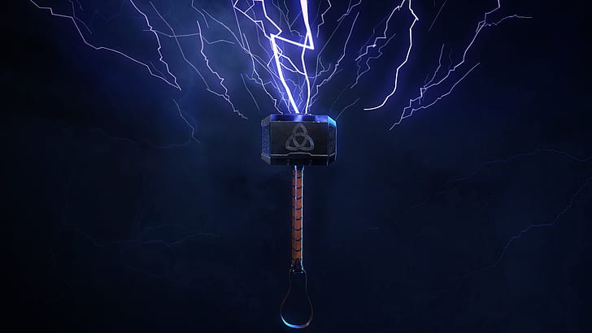
Martillo de Thor
Nombre: Juan Renato Tello Espejo
Profe: Kevin Silgado Cabrejos
Curso: Expresión Oral
Fecha:3∕05∕2022

Slide 2
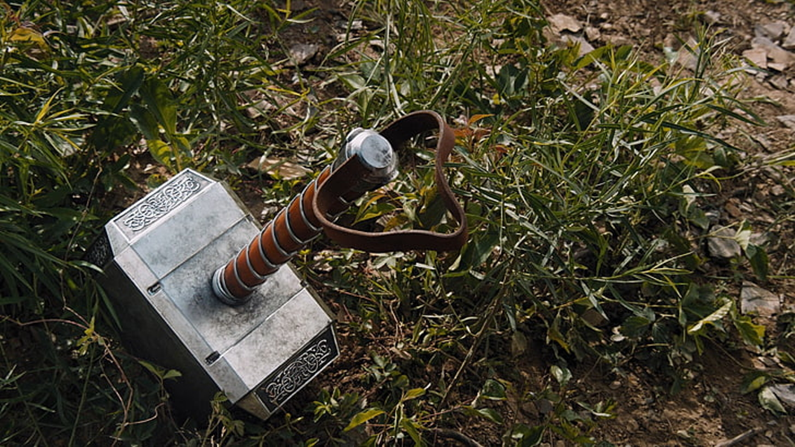
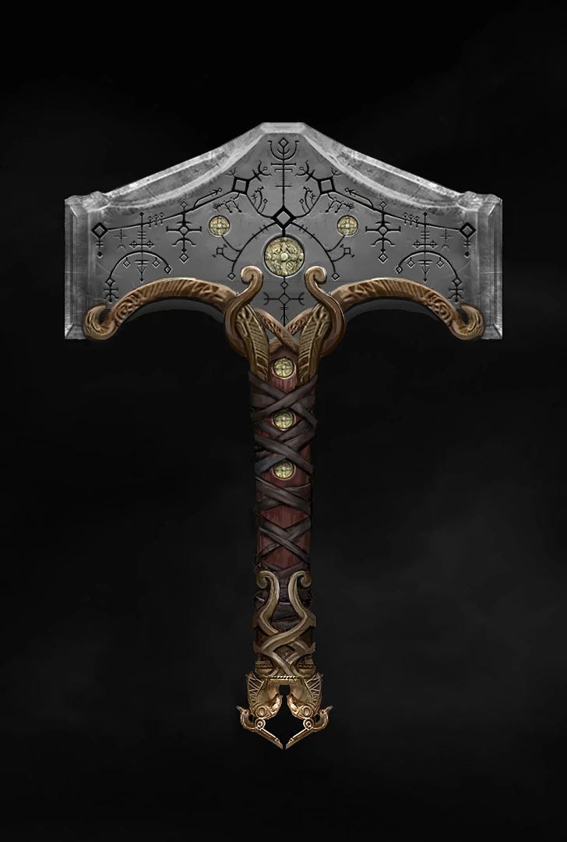
¿Qué es el martillo del Thor?
Una de las armas más temidas en la mitología nórdica. En ellas se relata que es utilizado para derrotar a todos los que desafíen la supremacía de los Æsir. Aunque generalmente es representado y descrito como un martillo, a veces se lo menciona como una mandarria, un hacha o un garrote.

Slide 3
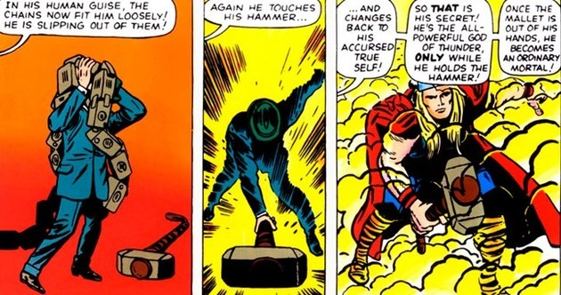
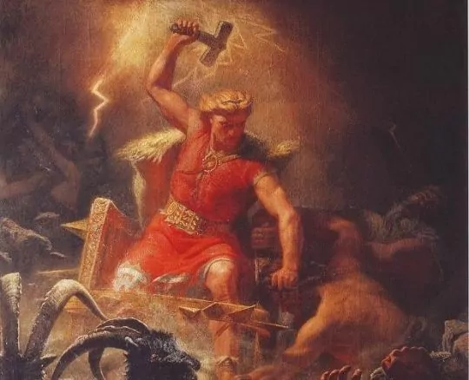
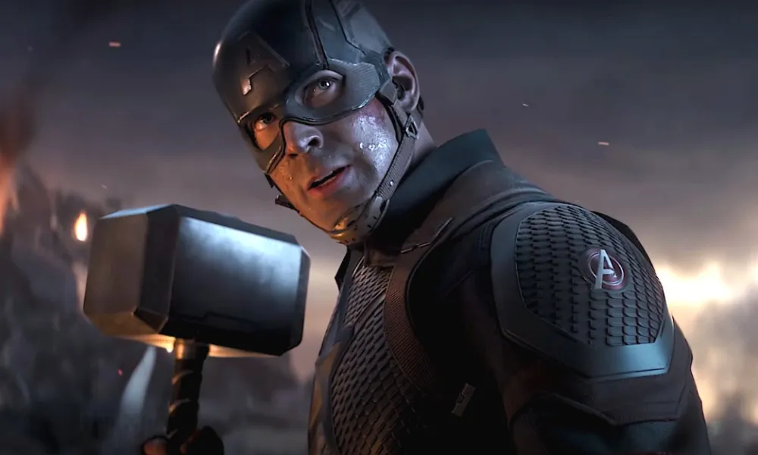
¿Quien es el portador?
Thor era el dios de la guerra y la lucha salvaje. Era el hijo de Odin, y el más fuerte de todos los dioses . Siempre llevaba su martillo Mjølner que tenía la capacidad de siempre dar en el blanco para después regresar a su dueño.

Slide 4
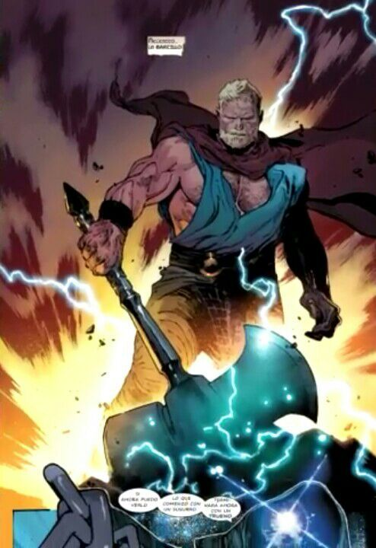
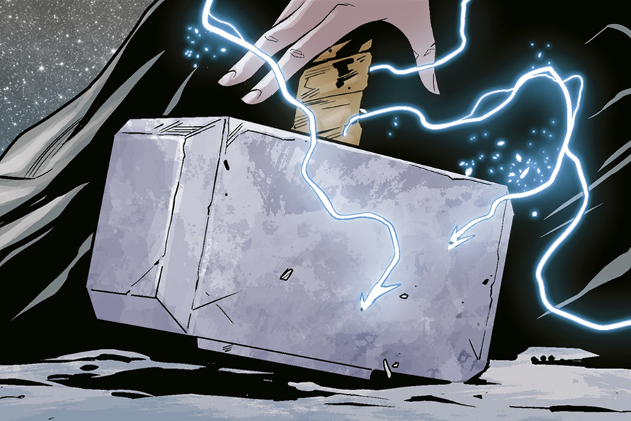
¿Para que fue creado el martillo?
Fue forjada con Uru en el corazón de una estrella moribunda en Nidavellir, y según el propio Odín, servía como herramienta para ayudar al propio Thor a dominar sus poderes de trueno.

Slide 5
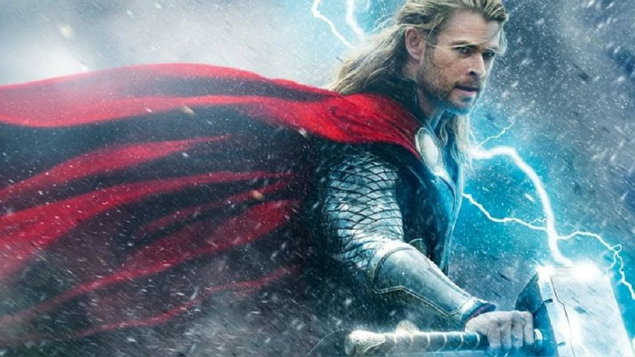
Las características:
Mjolnir tiene la capacidad de producir un universo termo-sacudiendo explosión capaz de diezmar incluso planetas enteros y seres tan poderosos como el Ego planeta vivo.
La manipulación del espectro electromagnético.
Invisibilidad e intangibilidad: Es portador puede utilizar Mjolnir a su vez ellos mismos u otros, totalmente intangibles y / o invisibles
Creación de obstáculos: Con el Mjolnir, Thor es capaz de crear poderosas barreras, campos de fuerza y ​​vórtices que son impenetrables.
Absorción y redirección de energía: Mjolnir es capaz de absorber, ampliar y devolver cualquier tipo de fuerza, dirigida hacia él o el usuario.

